Slide 1
Τι κάνω κάθε πρωί
Καλημέρα!!
Ευαγγελία Μοναστήρα ΚΕΑ

Slide 2
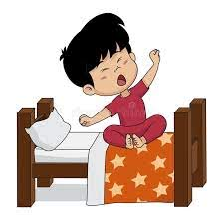
Κάθε πρωί
Εγώ ξυπνάω

Slide 3
Μετά ....
Πλένω το πρόσωπό μου.

Slide 4
Βουρτσίζω τα δόντια μου.

Slide 5
Εγώ χτενίζω τα μαλλιά μου.

Slide 6
Εγώ φοράω τα ρούχα μου

Slide 7
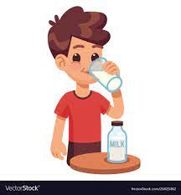
Πίνω γάλα

Slide 8
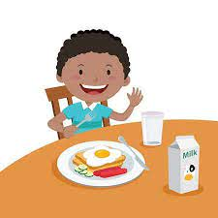
Τρώω πρωινό

Slide 9
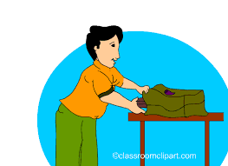
Παίρνω τη τσάντα μου

Slide 10
Πηγαίνω στο σχολείο

Slide 11
Λέμε....
Εγώ παίζω μπάλα.
Αλλά λέμε
Ο Πέτρος παίζει μπάλα.

Slide 12
Κάθε πρωί
ξυπνάει
Ο Γιώργος __________ στις εφτά.

Slide 13
Μετά ....
Ο Γιώργος ______το πρόσωπό του.
πλένει

Slide 14
βουρτσίζει
Μετά ο Γιώργος ____________ τα δόντια του.

Slide 15
χτενίζει
Η αδερφή μου ____________ τα μαλλιά της.

Slide 16
Ο αδερφός μου ____________τα ρούχα του.
φοράει

Slide 17
τρώει
Ο Νίκος ______________ πρωινό.

Slide 18
πίνει
Ο Νίκος _______ γάλα.

Slide 19
παίρνει
Ο Νίκος ___________ τη τσάντα του.

Slide 20
πηγαίνει
Ο Ντίνος ______________ στο σχολείο.

Slide 21
Τι κάνει ο Κώστας;
Πλένει τα δόντια του
Τρώει πρωινό
Πλένει το πρόσωπό του
Φοράει τα παπούτσια του.

Slide 22
Η μαμά πίνει καφέ.
Ο αδερφός μου φοράει τα ρούχα του
Η αδερφή μου χτενίζει τα μαλλιά της.

